Slide 1


MANUAL PARA APOYAR Y PROMOVER LA RESILIENCIA DE LOS NIÑOS Y NIÑAS AFECTADOS POR UN INCENDIO TERREMOTO Y/O UN TSUNAMI

Slide 2

Impacto psicológico de las catástrofes naturales
Impacto psicológico de la impotencia y de desamparo
Las manifestaciones del estrés durante la catástrofe y las semanas que siguen
El impacto de las pérdidas
Los trastornos del estrés post-traumático en los niños y niñas
Resiliencia infantil y respuesta comunitaria
El programa para apoyar y promover la Resiliencia infantil
LA RESILIENCIA INFANTIL: UNA CONSECUENCIA
INTERVENCIÓN CON LOS NIÑOS YL NIÑAS PARA APOYAR Y PROMOVER SU RESILIENCIA
LOS DIFERENTRES NIVELES Y FASES DEL PROGRAMA
PROGRAMA DE INTERVENCION CON LOS NIÑOS Y LAS NIÑAS PARA APOYAR Y PROMOVER LA RESILIENCIA
LA FIESTA MÁGICA Y REALISTA

Slide 3

Impacto psicológico de las catástrofes naturales
Estas experiencias significan para los niños y niñas una amenaza vital, y por lo tanto, la respuesta natural ha sido la de una reacción de estrés severa, y como esta amenaza perduró en el tiempo la respuesta fue prolongada. El estrés es una respuesta neuro-fisiológica a estímulos (estresores) que afectando la homeostasis del organismo, le obligan a restablecer su equilibrio. Cuando los estímulos son de gran intensidad y se repiten, éstos y las respuestas corporales en el niño o la niña son vividas como una amenaza vital produciendo una reacción o afecto emocional negativo principalmente miedo, ansiedad, angustia, pánico, acompañada de un sensación de impotencia y pérdida de control.
Las catástrofes naturales provocan una amenaza vital para los niños y las niñas porque les confrontaron con el riesgo de morir, de perder a sus seres queridos, en los casos más dramáticos así ocurrió. Muchos perdieron además sus casas, sus objetos personales, sus escuelas, y durante un tiempo prolongado vivieron una situación impredecible, donde ni ellos ni sus padres tenían control alguno sobre lo que sucedía.

Slide 4

Impacto psicológico de la impotencia y de desamparo

Slide 5
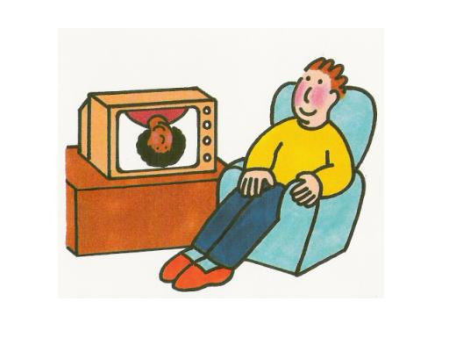

Slide 6
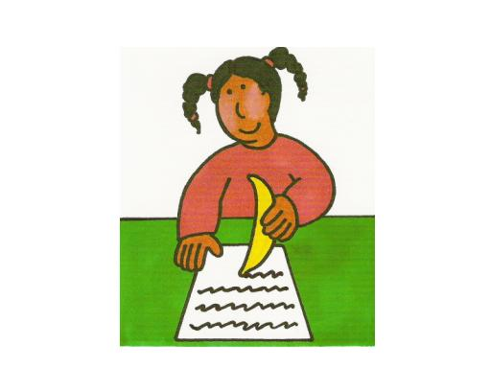

Slide 7
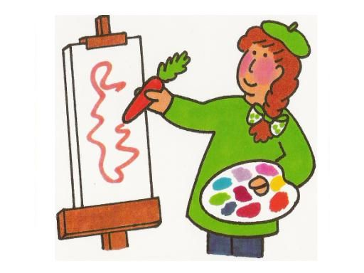

Slide 8
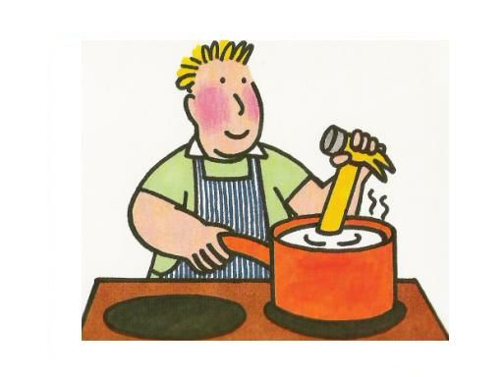

Slide 9
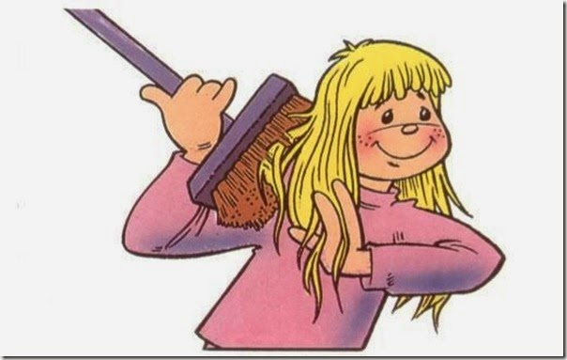

Slide 10
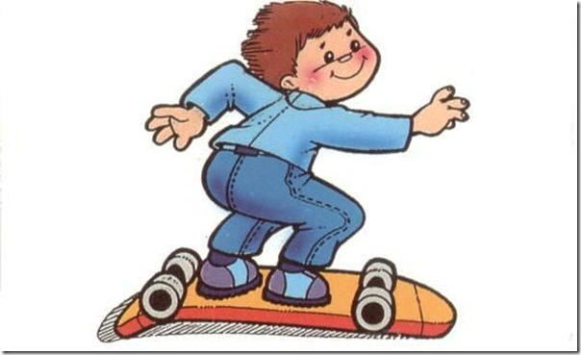

Slide 11
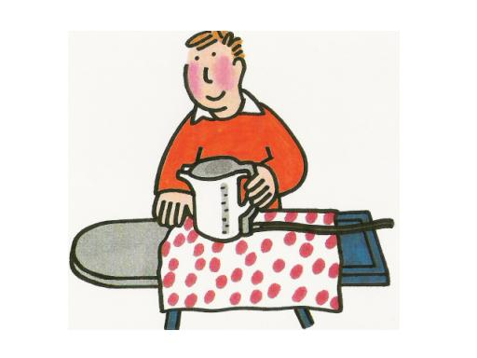

Slide 12
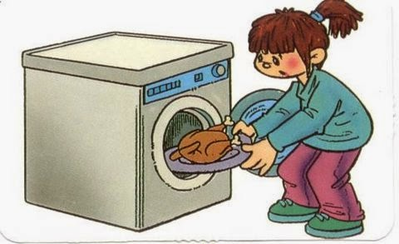

Slide 13
